Slide 1
Statement von Dr. Rowena Arzt
Bereichsleitung Messen, WZF GmbH

Slide 2
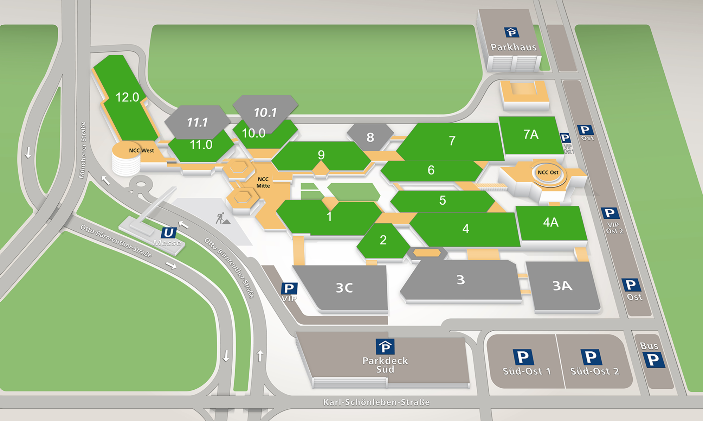
12 Messehallen und 3 Eingänge

Slide 3
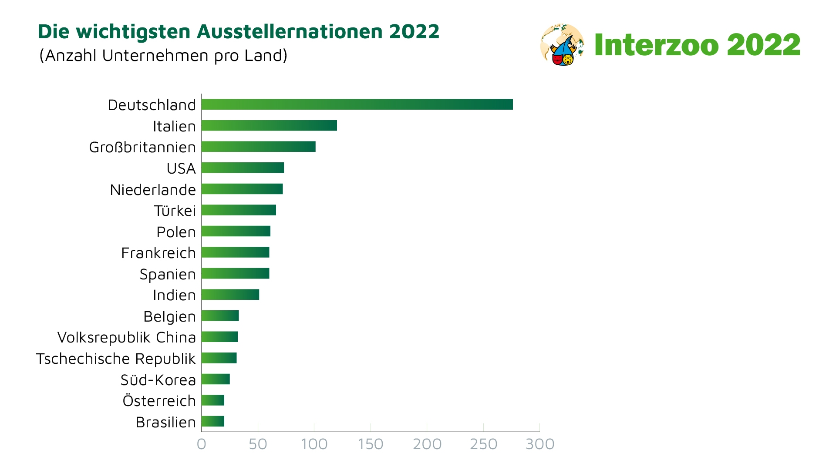
Mehr als 1.300 Aussteller aus 60 Ländern
Vor-registrierte Besucher aus 127 Ländern

Slide 4
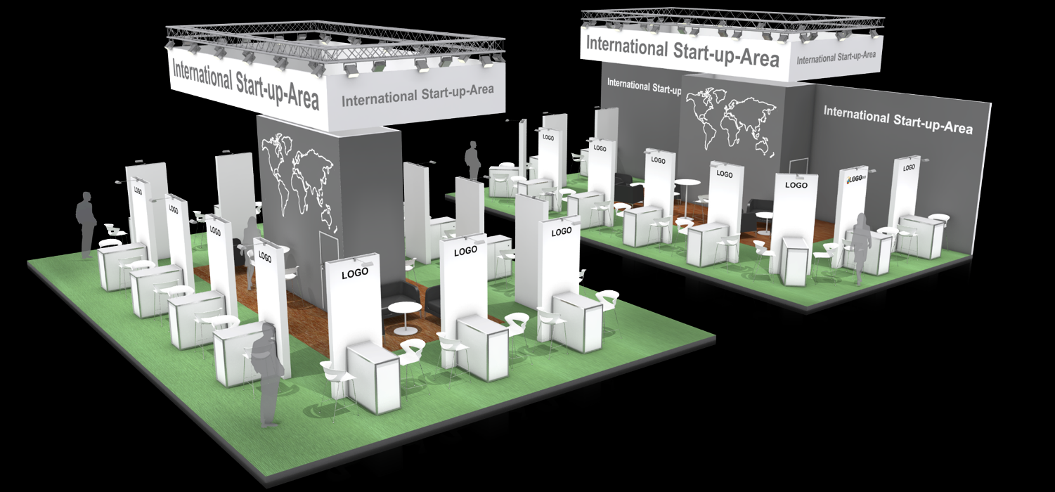
Neue Formate für Start-up-Unternehmen
Pavillons und die Fresh Ideas Stage in Halle 11
Start-ups präsentieren sich auf 700 qm Ausstellungsfläche
Alle Plätze beim Deutschen geförderten Gemeinschaftsstand vergeben
Neu: Internationaler Start-up-Pavillon
Neu: Bühne „Fresh Ideas Stage“ mit zahlreichen Präsentation von Mittwoch bis Freitag
Neu: Interzoo Fresh Ideas Contest am Freitag, 27. Mai von 11:30 – 13:00 Uhr

Slide 5
Interzoo Nachhaltigkeitsinitiative
Initiiert von ZZF/WZF in 2018
Ziel: Aufbereitung von Information rund um das Thema Nachhaltigkeit und nachhaltige Entwicklung in der Heimtierbranche
Interzoo Sustainability Session Heute von 13:00 – 15:00 Uhr, Raum St. Petersburg, NCC Ost
Nachhaltigkeitsstudie erhältlich auf der Interzoo-Academy-Website

Slide 6
Neue Interzoo App
Verbindung von realem und digitalem Messeerlebnis

Slide 7
Interzoo 2022
Erleben Sie die internationale Heimtierbranche!

